Slide 1
1. PENGENALAN
SISTEM TERDISTRIBUSI

Slide 2
Mengapa Sistem terdistribusi ?
  Komputer-komputer yang terdistribusi secara geografis.
  Komunikasi melalui koneksi kabel/fibre/wireless/.
  Keuntungan : interaksi, koorporasi dan pemakaian bersama sumber daya, mengurangi biaya, meningkatkan kinerja dan ketersediaan.

Slide 3
Definisi Sistem Terdistribusi
Sistem Terdistribusi adalah Sekumpulan komputer otonom yang terhubung ke suatu jaringan, dimana bagi pengguna sistem terlihat sebagai satu komputer.
Komputer otonomi : walaupun komputer tidak terhubung ke jaringan,
komputer tersebut tetap dapat berjalan.
Dengan menjalankan sistem terdistribusi, komputer dapat melakukan : Koordinasi Aktifitas dan berbagi sumber daya : hardware, software dan data

Slide 4
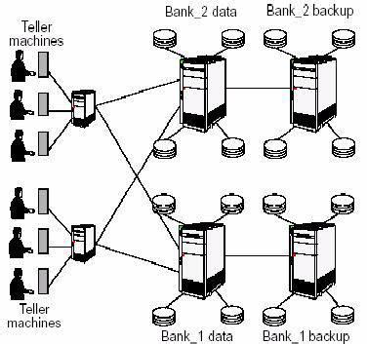
Gambar 1.1: Contoh sistem terdistribusi, Automatic Banking (teller machine) System

Slide 5
Proses :
Dieksekusi secara konkuren.
Berinteraksi untuk mencapai tujuan umum.
Aktifitasnya saling koordinasi dan bertukar informasi melalui
pesan yang ditransfer melalui jaringan komunikasi.
Dengan definisi tersebut diatas, apakah internet merupakan suatu sistem terdistribusi ?

Slide 6
Contoh Sistem Terdistribusi
  Sistem Telepon : ISDN, PSTN
  Manajemen Jaringan : Adminstrasi sesumber jaringan
  Network File System (NFS) : Arsitektur untuk mengakses sistem file melalui jaringan
  WWW : Arsitektur client/server yang diterapkan di atas infrastruktur internet, Shared Resource (melalui URL)
  dll

Slide 7
Keuntungan Sistem Terdistribusi
  Performance
  Distribution
  Reliability (Fault tolerance)
  Incremental Growth
  Sharing Data/Resources

Slide 8
4. Permasalahan dalam Sistem Terdistribusi
Kelemahan pada sistem terdistribusi adalah :
Kesulitan dalam membangun perangkat lunak :
bahasa pemrogramman, sistem operasi dll.
Masalah Jaringan : merancang & mengimplementasikan sistem.
Masalah Keamanan : berbagi data/sumber daya →
berkaitan dengan keamanan data dll.

Slide 9
Karakteristik sistem tersebar
Sistem terpusat
Komputer otonom yang secara eksplisit terlihat
Aplikasi berjalan diatas prosessor tunggal
Sumber daya nampak
Pengendalian tunggal
Kesalahan yang muncul bersifat tunggal
Sistem tersebar
Gabungan komputer bersifat otonom
Sumber daya/resource tidak terlihat secara langsung
Aplikasi berjalan secara bersamaan pada prosessor yang berbeda
Concurrency of components.
Independent failures of components

Slide 10
Tantangan dalam sistem tersebar
Sumber daya bersifat terbuka (Making resources accesible).
Penyembunyian atau ketransparanan (Distribution Transparency)
  Penyembunyian akses (Transparency of Access)
  Penyembunyian lokasi ( Transparency of Location )
  Penyembunyian Relokasi ( Transparency of Relocation )
  Penyembunyian Migrasi ( Transparency of Migration )
  Penyembunyian Replikasi ( Transparency of Replication )
  Penyembunyian kebersamaan ( Transparency of Concurrency )
  Penyembunyian Kesalahan ( Transparency of Failure )
  Penyembunyian Performansi ( Transparency of Performance)

Slide 11
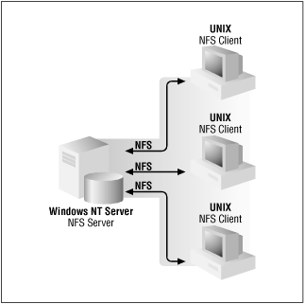

Slide 12
5. Karakteristik Sistem Terdistribusi
Hal yang diperhatikan dalam membangun sistem terdistribusi :
Transparency (Kejelasan/ Penyembunyian)
Communication (Komunikasi)
Performance & Scalability (Kinerja dan Ruang Lingkup)
Heterogenity (Keanekaragaman)
Opennes (Keterbukaan)
Reliability dan Fault Tolerancy (Kehandalan dan Toleransi
Kegagalan)
Security (Kemanan)

Slide 13
Transparency
  Access transparency
Local & remote resources dapat diakses dengan operasi yg
sama
  Location transparency
Resource dapat diakses tanpa tahu di mana lokasinya.
  Migration (Mobility) transparency
Resource dan klien dapat berpindah tanpa mempengaruhi operasi pemakai atau program

Slide 14
- Replication transparency
Pemakai maupun pemrogram aplikasi tidak perlu mengetahui
adanya replikasi resource, yang dapat meningkatkan
kehandalan dan unjuk kerja.
- Concurency transparency
Beberapa proses dapat sama-sama menggunakan suatu
resource tanpa saling interferensi.

Slide 15
Failure transparency
Pemakai dan pemrogram aplikasi dapat menyelesaikan
tugasnya walaupun ada kegagalan hardware atau software.
Performance transparency
Sistem dapat dikonfigurasi ulang untuk meningkatkan unjuk
kerja, sejalan dengan perubahan beban sistem.
- Scaling transparency :
Sistem dan aplikasi mudah bertambah luas tanpa perubahan struktur sistem dan algoritma aplikasi.

Slide 16
b. Communication
Komponen pada sistem terdistribusi harus melakukan komunikasi dalam suatu urutan sebagai berikut :
Infrastruktur jaringan (interkoneksi dan software jaringan)
Metode dan Model komunikasi yang cocok
Metode komunikasi : Send, Receive, Remote Procedure Call
Model Komunikasi : client - server communication, groupmulticast

Slide 17
c. Performance and Scalability
Faktor yang mempengaruhi kinerja (performance) :
Kinerja dari pada personal workstations
Kecepatan infrastruktur komunikasi
Fleksibilitas dalam membagi beban kerja
contoh : apabila terdapat prosesor (workstation) yang idle maka dapat dialokasikan secara otomatis untuk mengerjakan tugas-tugas user.

Slide 18
Scalability
Sistem tetap harus memperhatikan efesiensi walaupun terdapat penambahan secara signifikan user atau sumber daya yang terhubung :
Cost (biaya) penambahan sumber daya (resources) harus reasonable.
Penurunan kinerja (performance) diakibatkan oleh penambahan
user atau sumber daya harus terkontrol.

Slide 19
d. Heterogenity
Aplikasi yang terdistribusi biasa berjalan dalam keberagaman :
Hardware : mainframes, workstations, PC’s, server dll.
Software : UNIX, MS Windows, IMB OS/2, LINUX dll.
Devices : teller machine, robot, sistem manufacturing dll.
Network dan Protocol : Ethernet, FDDI, ATM, TCP/IP dll
Melihat keaneka ragaman di atas maka salah satu solusi yang bisa diterapkan adalah Middleware : berfungsi sebagai jembatan untuk komunikasi dan proses.

Slide 20
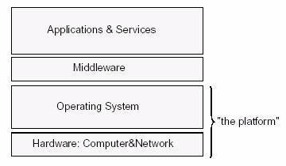
Gambar 1.2: Arsitektur sofware pada sistem terdistribusi

Slide 21
e. Opennes
Hal terpenting yang harus dimiliki oleh sistem terdistribusi adalah
opennes (keterbukaan) dan flexibility (fleksibilitas) :
Setiap layanan (services) harus dapat diakses oleh semua user.
Mudah dalam implementasi, install
User dapat membuat dan menginstall service yang telah dibuat oleh user tersebut.

Slide 22
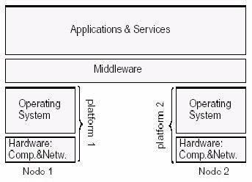
Gambar 1.3: Sistem Terdistribusi pada dua titik

Slide 23
Aspek kunci pada opennes :
Interface dan Protocol yang standard (seperti protokol
komunikasi di internet)
Support terhadap keanekaragaman. (dengan membuat midleware seperti CORBA)

Slide 24
Reliability dan Fault Tolerance
Availability : kalau mesin mati (down), sistem tetap harus berjalan dengan jumlah layananan yang tersisa.
  Komponen yang sangat vital (critical resources) berjumlah seminimal mungkin.
  Software dan Hardware harus direplikasi : kalau terjadi kegagalan / error maka yang lain akan menangani.
  Data dalam sistem tidak boleh hilang.
copy file disimpan secara redundan pada server lain, tapi tetap
harus dijaga konsistensi datanya.

Slide 25
Fault Tolerance : Sistem harus bisa mendeteksi kegagalan dan melakukan tindakan dengan dasar sebagai berikut :
Mask the fault (menutupi kegagalan) : tugas harus dapat dilanjutkan dengan menurunkan kinerja tapi tanpa terjadi kehilangan data atau informasi.
Fail Gracefully : membuat suatu antisipasi terhadap suatu kegagalan ke suatu prosedur yang telah direncanakan dan memungkinkan untuk menghentikan proses dalam waktu yang singkat tanpa menghilangkan informasi atau data.

Slide 26
Security
  Confidentiality : keamanan terhadap data yang diakses oleh
user yang tidak diperbolehkan (unauthorizes user)
  Integrity : keamanan terhadap kelengkapan dan autentikasi
data.
  Availability : Menjaga agar resource dapat selalu diakses.
  Hal lain yang harus dijamin dalam sistem terdistribusi : penggunaan rerources yang tepat oleh user yang berlainan.

Slide 27
Model dalam Sistem Terdistribusi
Model dalam sistem terdistribusi :
  Model Arsitektur (Architectural Models)
  Model Interaksi (Interaction Models)
  Model Kegagalan (Failure Models)
Architectural Models
cara kerja antar komponen sistem dan bagaimana komponen tsb berada pada sistem terdistribusi :
  Client - Server Model
  Proxy Server
  Peer processes ( peer to peer )

Slide 28
Client-Server Model
Model client-server biasanya berbasiskan protokol request/reply.
Contoh :
Implementasi RPC (Remote Procedure Calling) dan RMI
(Remote Method Invocation) :
  client mengirimkan request berupa pesan ke server untuk mengakses suatu service.
  server menerima pesan tersebut dan mengeksekusi request client dan mereply hasil ke client

Slide 29
Proxy Server
  menyediakan hasil copy (replikasi) dari resource yang diatur
oleh server lain
  dipakai untuk menyimpan hasil copy web resources.
  Ketika client melakukan request ke server, proxy server diperiksa apakah yang diminta oleh client terdapat pada proxy server.
  diletakkan pada setiap client atau dapat dipakai bersama oleh beberapa client. Tujuannya adalah meningkatkan performance dan availibity dengan mencegah frekwensi akses ke server.

Slide 30
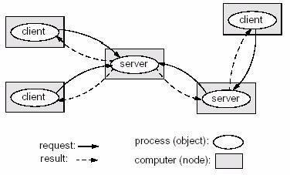
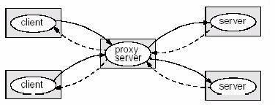
Gambar 1.5: Model Proxy Server
Gambar 1.4 : Model arsitektur client-server

Slide 31
Peer Process
Semua proses (object) mempunyai peran yang sama.
  Proses berinteraksi tanpa ada nya perbedaan antara client dan server.
  Pola komunikasi yang digunakan berdasarkan aplikasi yang
digunakan.
  Merupakan model yang paling general dan fleksible.

Slide 32
Interaction Models
dibagi menjadi dua bagian :
  Synchronous distributed system
  Asynchronous distributed system
Synchronous Distributed System
  Batas atas dan batas bawah waktu pengeksekusian dapat
diset.
  Pesan yang dikirim, diterima dalam waktu yang sudah di tentukan
  Fluktuasi ukuran antara waktu lokal berada dalam suatu batasan.

Slide 33
Beberapa hal yang penting untuk diperhatikan synchronous
distributed sistem :
terdapat satu waktu global
dapat memprediksi perilaku (waktu)
dimungkinkan dan aman untuk menggunakan mekanisme timeout dalam mendekteksi error atau kegagalan dalam proses atau komunikasi

Slide 34
Asynchronous Distributed System
Banyak sistem terdistribusi yang menggunakan model interaksi ini (termasuk Internet)
Tidak ada batasan dalam waktu pengkeksekusian.
Tidak ada batasan dalam delay transmission (penundaan
pengiriman)
Tidak ada batasan terhadap fluktuasi waktu lokal.
Asynchronous system secara parktek lebih banyak digunakan.

Slide 35
Failure Models
Kegagalan apa saja yang dapat terjadi dan bagaimana efek yang ditimbulkan ?
  Omission Faluires
  Arbitary Failures
  Timing Failures
Kegagalan dapat terjadi pada proses atau kanal komunikasi.
Penyebabnya bisa berasal dari hardware ataupun software.
Model Kegagalan (Failure Models) dibutuhkan dalam membangun suatu sistem dengan prediksi terhadap kagagalan yang mungkin terjadi.

Slide 36
Ommision Failures :
ketika prosesor dan kanal komunikasi mengalami kegagalan untuk melakukan hal yang seharusnya dilakukan.
Dikatakan tidak mempunyai ommision failures apabila :
Terjadi keterlambatan (delayed) tetapi akhirnya tetap tereksekusi.
Sebuah aksi dieksekusi walaupun terdapat kesalahan pada
hasil.
Dengan synchronous system, ommision failures dapat dideteksi
dengan timeouts.

Slide 37
Arbitary Failures
kegagalan yang paling buruk dalam sistem.
Tahapan proses atau komunikasi diabaikan atau yang tidak diharapkan terjadi dieksekusi → hasil yang diharapkan tidak terjadi atau megeluarkan hasil yang salah.
Timing Failures
dapat terjadi pada synchronous system, dimana batas waktu diatur untuk eksekusi proses, komunikasi dan fluktuasi waktu.
Timing Failures terjadi apabila waktu yang telah ditentukan terlampaui.

Slide 38
7. Robustness
Deteksi kerusakan
Konfigurasi kembali

Slide 39
Deteksi Kerusakan
Deteksi kerusakan hardware adalah sulit
Untuk mendeteksi kerusakan hubungan, dapat digunakan protokol handshaking
Diasumsikan site A dan site B telah berhubungan. Pada jangka waktu tertentu, masing-masing site akan mengubah pesan I-am-up untuk mengindikasikan bahwa mereka sedang siaga dan berkerja
Jika site A tidak menerima pesan dalam jangka waktu tertentu, ini diasumsikan bahwa (a) site lain tidak siaga (b) pesan tidak sampai
Site A dapat mengirimkan pesan are-you-up? ke site B
Jika site A tidak menerima reply, pesan dikirim ulang atau mencoba rute alternatif ke site B

Slide 40
Deteksi Kerusakan (Cont)
Jika site A tidak menyatakan menerima reply dari site B, maka disimpulkan bahwa terjadi kerusakan
Tipe kerusakan:
- Site B down
- Hubungan langsung antara A dan B down
- Alternate hubungan dari A ke B down
- Pesan hilang
Meskipun, site A tidak dapat menentukan dengan tepat mengapa kerusakan terjadi

Slide 41
Konfigurasi Kembali
Ketika site A menetapkan terjadi kerusakan, maka harus dilakukan konfigurasi kembali terhadap sistem:
1. Jika hubungan dari A ke B rusak, harus di-
broadcast ke setiap site
2. Jika sebuah site rusak, setiap site lain juga harus
diberitahu bahwa layanan yang diberikan site
yang rusak tidak dapat dilanjutkan
Ketika hubungan atau site telah tersedia kembali, informasi ini harus di-broadcast ke seluruh site lain

